Slide 1
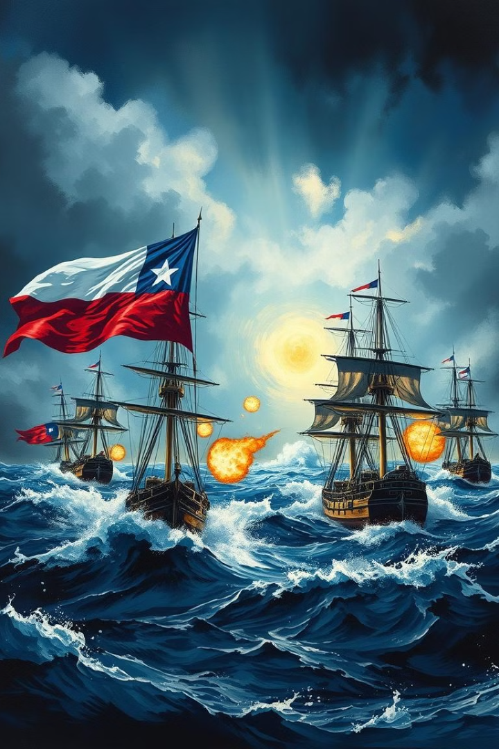
Asalto y Toma de Corral y Valdivia
Trabajo de Historia Naval Aplicada
Cadetes: Guillermo Villablanca y César Tuki
Curso 3°A
Año 2025.

Slide 2
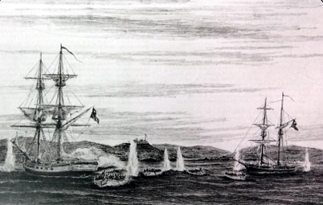
Situación Histórica
Contexto
Objetivo Patriota
Importancia de Valdivia
La toma de Corral y Valdivia se enmarca en la Independencia de Chile (1810-1823), durante la "Patria Nueva".
Consolidar el dominio territorial y aprovechar la debilidad realista tras Chacabuco y Maipú.
Valdivia era una ciudad puerto clave para los españoles, dependiente del Virreinato del Perú.

Slide 3

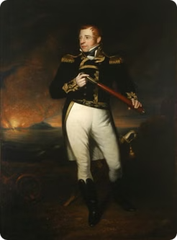
Lord Cochrane y su Motivación
Sir Thomas Alexander Cochrane lideró la toma de Corral, impulsado por su reciente fracaso en la toma del puerto de Callao en el Virreinato del Perú. Buscaba redimirse de este desaire mediante una acción audaz y decisiva en territorio de dominio realista.
Cochrane sabía de la importancia de Valdivia para los españoles, ya que era su punto de conexión y zona de reabastecimiento luego de cruzar el estrecho de magallanes.

Slide 4

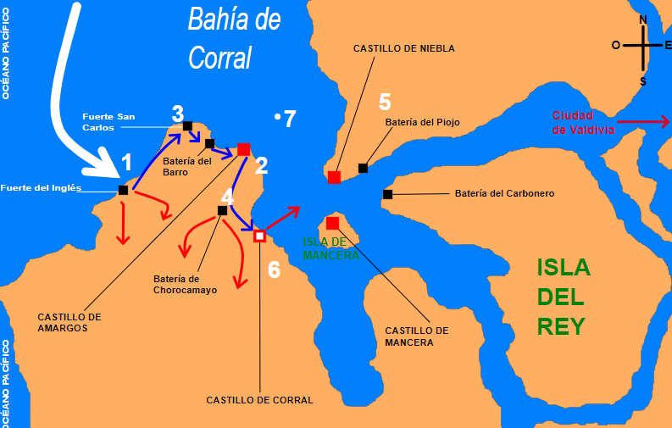
Preparativos y Estrategia
1
Inteligencia Militar
2
Recursos y Logística
Meticuloso trabajo de inteligencia militar para asegurar el éxito de la operación.
Abastecimiento de recursos y planificación logística para la toma de Corral y Valdivia.
3
Ataque Combinado
Estrategia de ataque combinado por mar y tierra con embarcaciones menores y los infantes de marina.

Slide 5

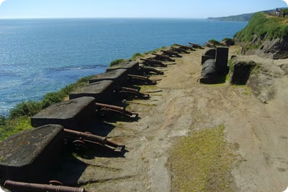
El Desafío en Corral
El Fuerte de Corral estaba fuertemente protegido con 118 bocas de fuego, 1.000 soldados de milicia y 800 soldados del regimiento de Cantabria. Cochrane, con audacia, entró a Corral con la "O’Higgins"
haciéndose pasar por la fragata "Prueba", buscando información clave.
Los españoles descubrieron el engaño e iniciaron un ataque, pero Cochrane ya había obtenido información valiosa sobre las defensas enemigas.

Slide 6


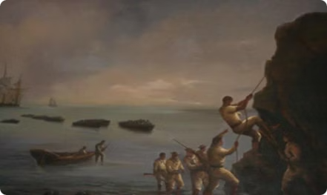



El Desembarco y la Toma de Fuertes
Aproximación
Cochrane se aproximó a Corral y cambió su buque insignia a la "Moctezuma".
Engaño
Iza el pabellón español y esconde a los soldados bajo cubierta.
Desembarco
Desembarca junto a los soldados en medio del fuego enemigo.
Victoria
Los patriotas toman las fortificaciones de Corral.

Slide 7

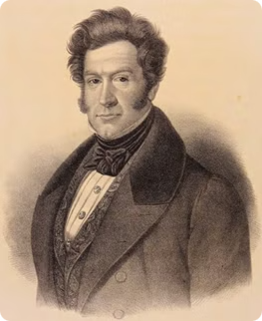
La Huida y la Persecución
Tomado Corral, Cochrane lideró el ataque contra las fortificaciones en la ribera opuesta. Los españoles huyeron en dirección a Chiloé, asolando la ciudad de Valdivia en su retirada. Beauchef persiguió y derrotó a 650 soldados en la hacienda de "El Toro".

Slide 8



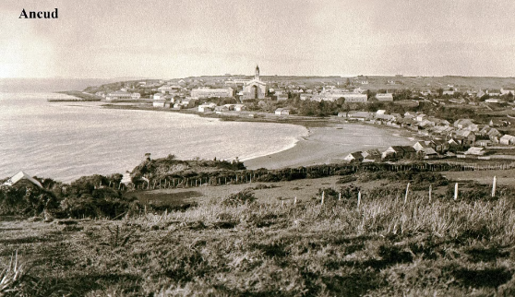
Intento Fallido en Ancud y Regreso
2
Ataque
Intentó liberar Ancud del dominio realista.
Revolución
1
Cochrane se enteró de intentos de revolución en Ancud.
Repelido
3
Fue repelido por los españoles, sufriendo bajas.
El 20 de febrero, Cochrane volvió a Valdivia y regresó victorioso a Valparaíso, 5 meses después de haber zarpado rumbo al Callao.

Slide 9

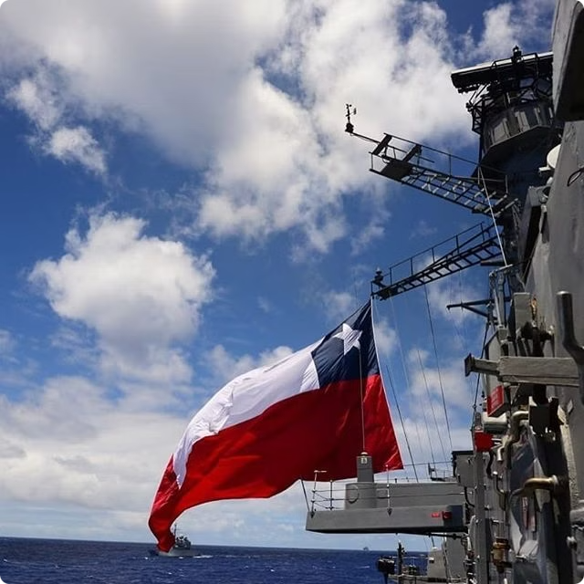
Comentario Personal
La Toma de Corral y Valdivia fue un acto de valentía y coraje, muy destacado de la lucha por la independencia de Chile. La audacia, planificación logística y combinación táctica de las fuerzas patriotas permitieron a Cochrane realizar exitosamente este proyecto político y militar.
Esta victoria representó un futuro próspero para las operaciones que más adelante llevarían a la independencia total del país, un precedente de valor, determinación, coraje y estrategia.

